Slide 1
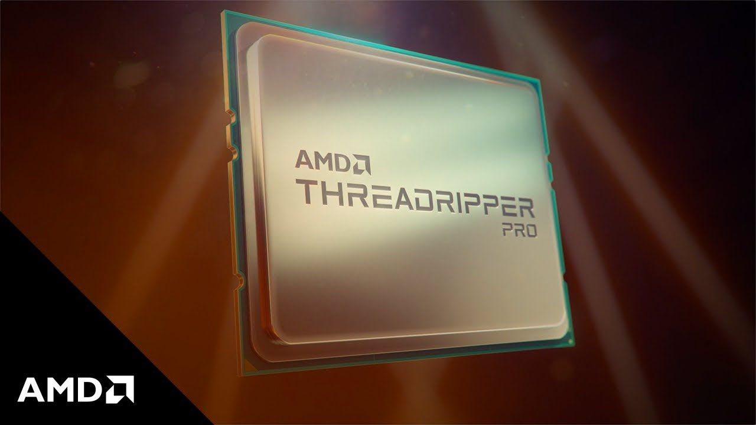
Litt mer om prosessoren
+ introduksjon til operativsystemer
oscarhbj@ifi.uio.no

Slide 2
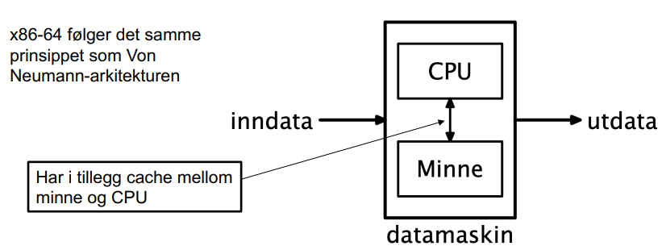
X86-64
X86-64 fra Intel og AMD
Notes:
X86-64 er prosessorarkitekturen som blir brukt i de fleste datamaskiner i dag. Du finner den i de fleste windows baserte datamaskiner og i mange maccer. De apple har i løpet av det siste året gått bort fra x86 til fordel for arm cpuer. Det er slike cpuer som ofte finnes i mobiler og andre små enheter. Disse blir brukt siden de er mere strømgjerrige og har en kombinasjon av sterke og svake kjerner. x86 følger det samme prinsippet som Von Neumann-arkitekturen. Hvor vi har en cpu som kommuniserer med minnet i maskinen for å finne ut hva den skal gjøre.

Slide 3
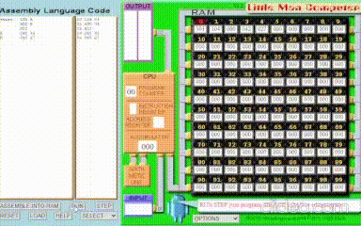
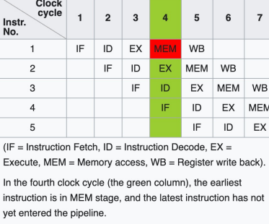
Eksekvering
Utfører kode iløpet av flere klokkesykler.
1 Hent instruksjon i minnet
2 Dekod instruksjon
3 Utfør instruksjon
4 Om aktuelt skriv i minnet
Pipeline
Notes:
Når en datamaskin skal jobbe med data er det ofte mange operasjoner som må gjøres etter hverandre. Dette gjelder alt fra henting i minnet til det å gjøre en instruksjon. Hvis vi ser på LMC datamaskinen vår så må vi bruke en klokkesykel på å hente data fra minnet. Og enda en klokkesykel for gjøre en addisjon med dataen vi hentet fra minnet.
Datamaskinen eksekverer kode i denne rekkefølgen:
1: Hent instruksjonen i minnet
2: Dekod instruksjonen og sett adresse i adresseregisteret samt instruksjon i instruksjonsregisteret.
3: Utfør instruksjon
4: Om nødvendig lagre data fra instruksjon på angitt minneplass.
X86-64 har også noe som heter pipeline. Det er laget for å kunne utføre flere instruksjoner i hurtig rekkefølge av hverandre. Det går ut på at man bruker dekodings delen av prosessoren hele tiden, samt at de andre trinnene som vi nevnte over blir gjort samtidig. Her vil altså datamaskinen hente neste instruksjon samtidig som den dekoder den forrige og utfører instruksjonen før det. (Dette blir tatt bedre senere i dette semesteret)

Slide 4
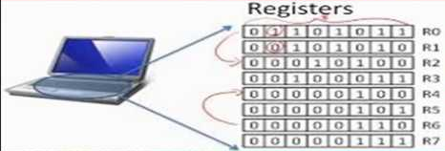
Registre
LMC: Akkumulator
X86-64 har 16 registre.
Notes:
Når vi har jobbet med LMC har vi ett register som vi jobber med dette er akkumulatoren. Her kan vi hente dataen vi vil ha med en eneste gang og den brukes i så å si hver eneste operasjon. Her lagrer vi verdier fra -999 til 999.
Ser vi på x86-64 arkitekturen så er det 16 registre. De kan brukes som 1,2,4 og 8 bytes registre.

Slide 5
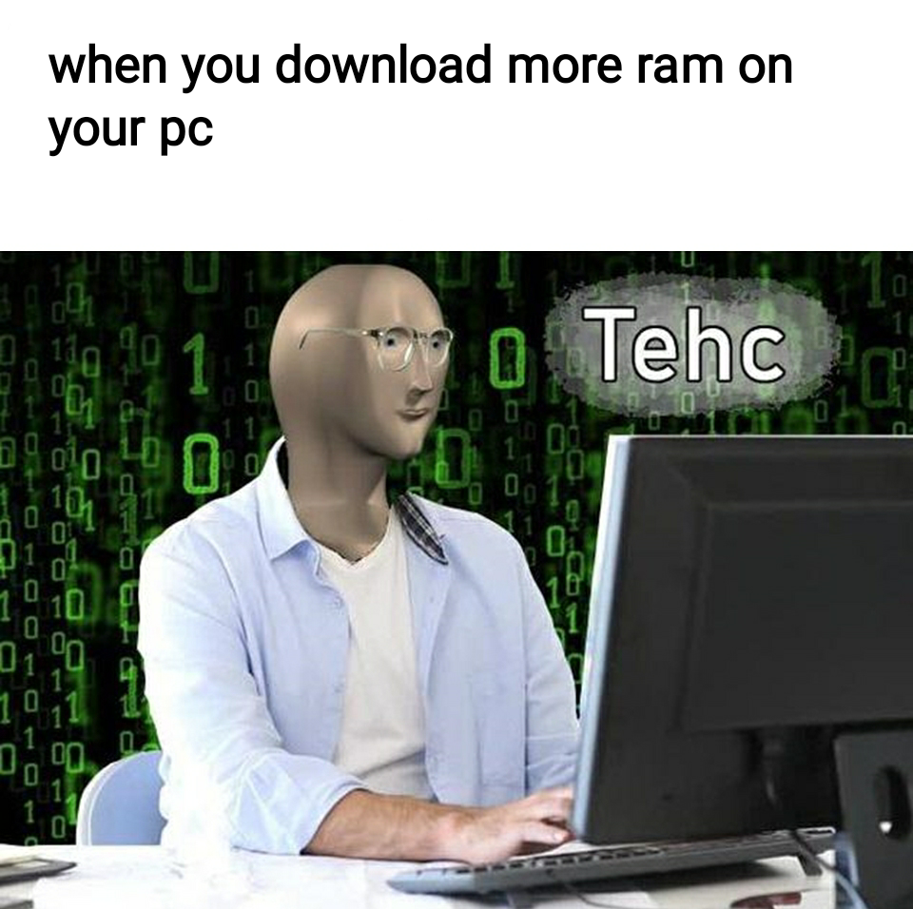
RAM –RANDOM ACCESS MEMORY
LMC har 100 ram celler. De er indeksert 0-99
X86-64 kan inneholde opptil 16 Exabyte med data.
Notes:
LMC som vi har jobbet litt med her har 100 celler i minnet hvor vi kan lagre kode/data.
X86-64 arkitekturen kan teoretisk sett inneholde 16 exabyte med minne. Det tilsvarer 17 000 000 TB. Det er imidlertid implementasjonen av x86 og minnekontrollerene som ofte gjør at vi ikke kan ha så mye RAM. Teoretisk kan vi altså ha 2^64 celler i x86-64 arkitekturen, hvor hver celle inneholder en byte=8bit.

Slide 6
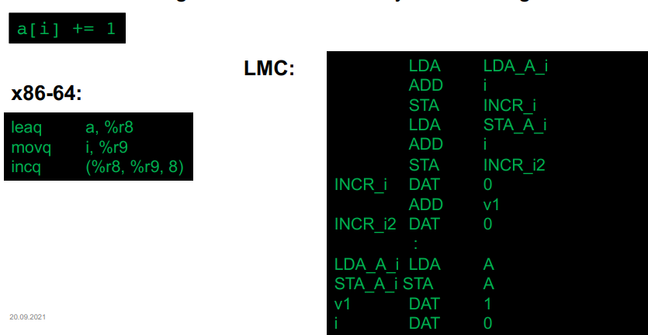
RISC vs CISC
CISC- Complex instruction set computer
RISC- Reduced instruction set computer
Notes:
CISC står for complex instruction set computer. Disse datamaskinene inneholder veldig mange forskjellige instruksjoner og kan derfor regne de ut veldig raskt. Disse instruksjonene kan være veldig kompiserte og regne ut blant annet x* (log2 y +1) .
X86 er en CISC prosessor.
RISC derimot har færre instruksjoner. LMC er en Risc maskin som har veldig få komandoer. Fordelen ved risc arkitekturen er at datamaskinene er veldig raske på de små dataopperasjonene de utfører.
Bildet under viser først python kode hvor vi legger til 1 i en minnecelle. Under der så har vi hvilke koder det blir for x86-64. mens til høyere har vi hva det ville blitt i lmc.

Slide 7
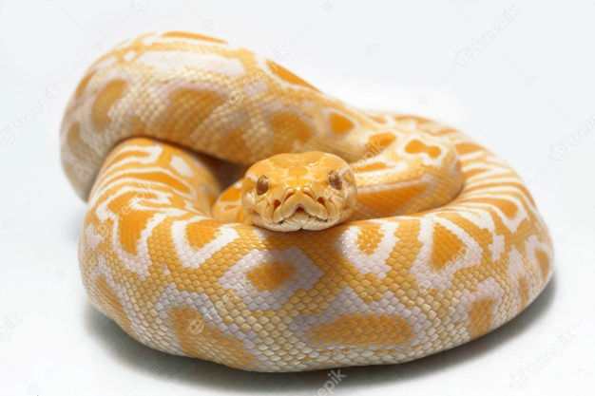
Kodespråk
Maskinkode : 1 generasjon 1945-55
Assemblerkode: 2 generasjon
Fortran Cobol Basic: 3 generasjon 1955-65
C,C++ 1965-80
Python Perl Ruby 4 generasjon. 1980-90
Notes:
Kodespråk
Maskinkode er det vi ofte kaller for førstegenrasjons språk. Den er meget effektiv for maskinen, men det er også lett for koderen å gjøre flere feil i koden. Man kan blant annet skrive feil adresse, feil instruksjonskode, ødelegge instruksjoner med å overskrive de, og prøve å utføre data som instruksjoner.
Assemblerkode regnes som andre genrasjon. Her slipper man å huske kodene for de forskjellige kommandoene, samt adresser håndteres automatisk av datamaskinen. Ulemper ved assemblerkode er at det ikke er noen feilskjekking eller begrensinger på hva en har lov til.
Den tredje genrasjonen med språk brakte med seg mye godt. De introduserte oss til arrayer, setninger og funksjoner. Samt at det ble mere struktur i koden.
Problemer med disse språkene var at de ikke sjekket grenser. Parametere hadde ingen krav til dataen som ble sendt. De hadde også litt rare og unødvendige funksjoner.
C,C++ Scheme Simula og andre språk kom i 1965-1980.
Disse språkene var lettere å forstå, de sjekket grenser og de droppet noen funksjoner som ikke var så gode. Blant annet goto ble droppet. Her fikk vi også spesialiserte programmer. Ulemper her var at mange nye språk var tregere.
Python er i 4 generasjon. Det er mere fleksibelt og lett for programmereren. Det sjekker ulovligheter (under kjøring) samt at de var raske for å lage programmer. De var dessverre enda tregere enn forrige genrasjon.

Slide 8

Operativsystemer

Slide 9
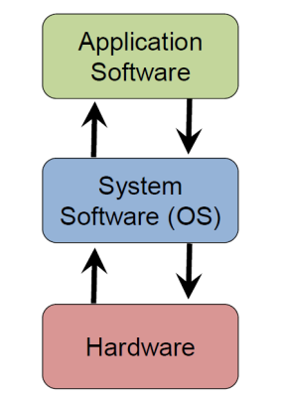
Operativsystemer –dirigenten!
Flere brukere
Flere programmer
Mellomlag
Notes:
Et operativsystem er ett lag i softwaren til datamaskinen som ligger mellom programmer og hardwaren. Det sørger for at flere programmer kan kjøre samtidig, at man kan starte nye programmer. At flere kan dele samme datamaskin, samt at det er ett mellomnivå mellom programmene og hardwaren som du har.

Slide 10
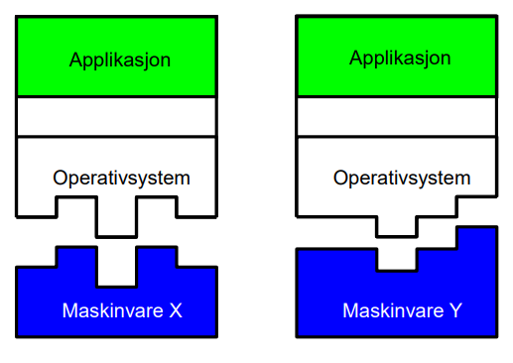
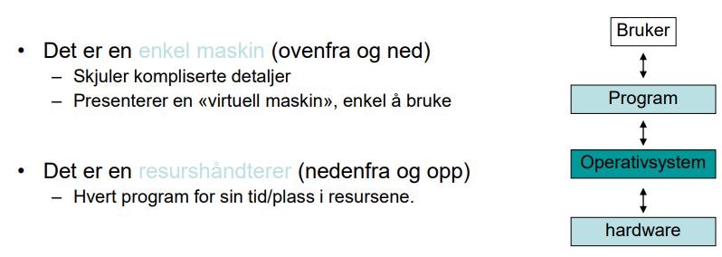
Hvorfor har vi det?
Applikasjoner kan virke på forskjellig hardware.
Parallellitet
Ressursfordeling
Notes:
Operativsystemet kommuniserer med hardwaren og leverer en og samme platform til de forskjellige programmene som vil kjøre på maskinen. Dette gjør at man kan utvikle programvare for flere maskiner med forskjellig hardware.
Det lar deg også utnytte maskinen bedre ved å kunne gjøre flere ting samtidig. Blant annet høre på spotify mens du sitter og spiller. Det lar deg kjøre prosesser i parallell. Problemer her kan ofte bli ressursfordeling og sikkerhet siden flere programmer kjører samtidig. Dermed må operativsystemet ta hensyn til dette.

Slide 11
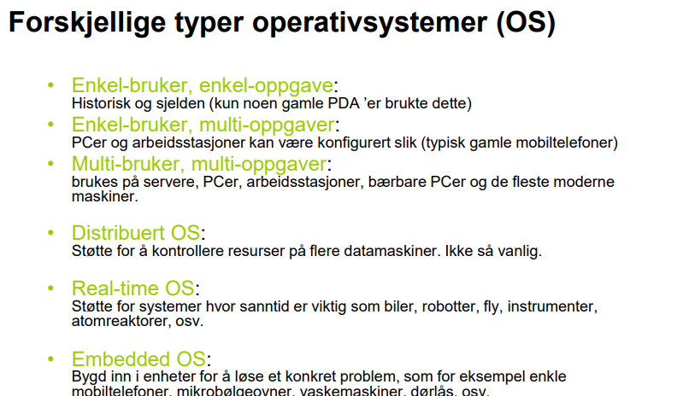
OS -OperativSystemer
Vi finner Operativsystemer overalt!
Notes:
Vi finner operativsystemer overalt. Vi finner det i spillkonsoller, mobiler, bilder, klokker, datamaskiner og kjøleskap!

Slide 12
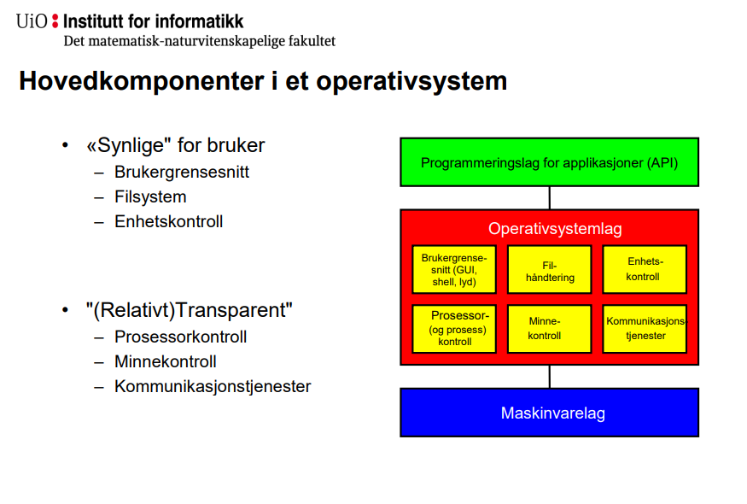
Notes:
For oss brukere er det noen få ting som er synlige for oss. Det er Brukergrensesnittet (GUI) Filsystemet og enhetskontrollen.
Det er også noen usynlige lag som er Prosesskontroll, minnekontroll og kommunikasjonstjenester.
Brukergrensesnitt: Gjør at bruker kan kommunisere med OS. Dette kan være trykking med pc mus på en knapp.
Filkontroll: Lar oss redigere filer samt se de og flytte de.
Enhetskontroll: Gjør at systemet skal kunne kontrollere tilkoblede enheter som skjermer, pc mus og tastatur
Prosesskontroll: Fordeler resursene til datamaskinen effektivt og rettferdig.
Minnekontroll: Gir plass i minnet.
Kommunikasjonstjenester: Lar tjenester kommunisere med andre tjenester/programmer på egen og andre maskiner.

Slide 13
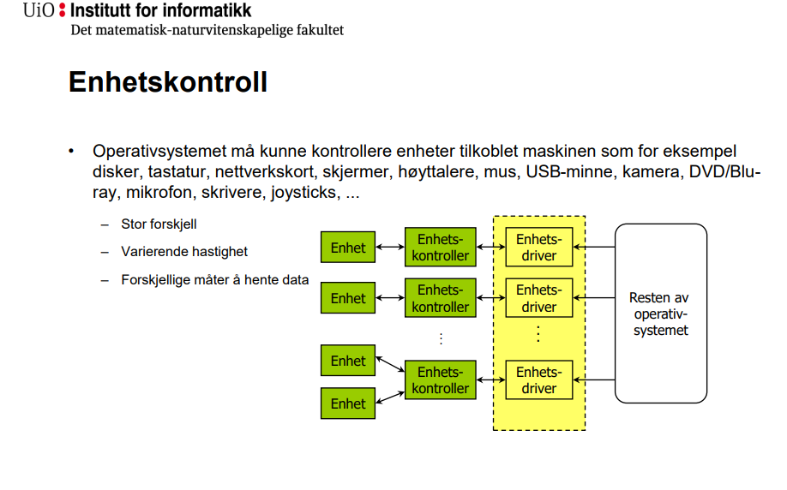

Slide 14
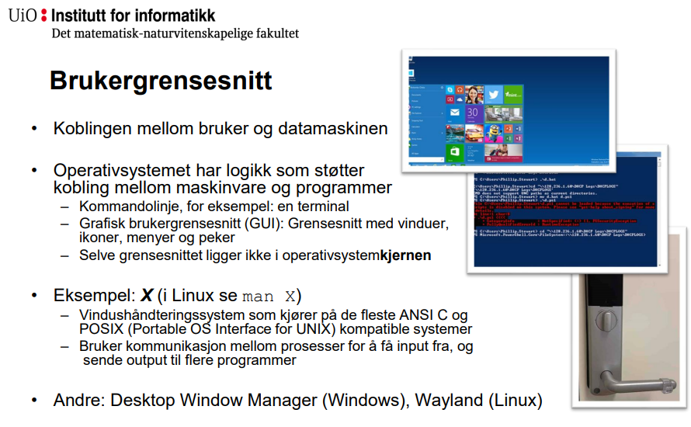

Slide 15
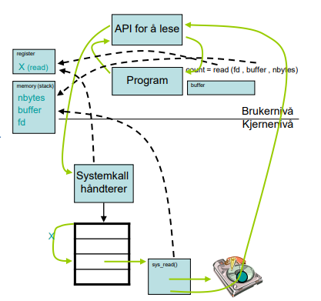
Systemkall
Grensesnitt mellom operativsystem og kodespråk.
Program spør datamaskin om data/input
System.time
Read(fd,buffer,nbyte)
Notes:
Systemkall:
Grensesnitt mellom kodesptåket og operativsystemet. Det er altså de funksjonene som koden kan bruke fra operativsystemet. Den kan for eksempel spørre om system.time Det vil da gi ett kall til operativsystemet hvor det leverer tilbake data som sier noe om tiden som datamaskinen har i det øyeblikket.
Ett annet eksempel er read, hvor programmet spør operativsystemet om en fil som den får tilbake.

Slide 16
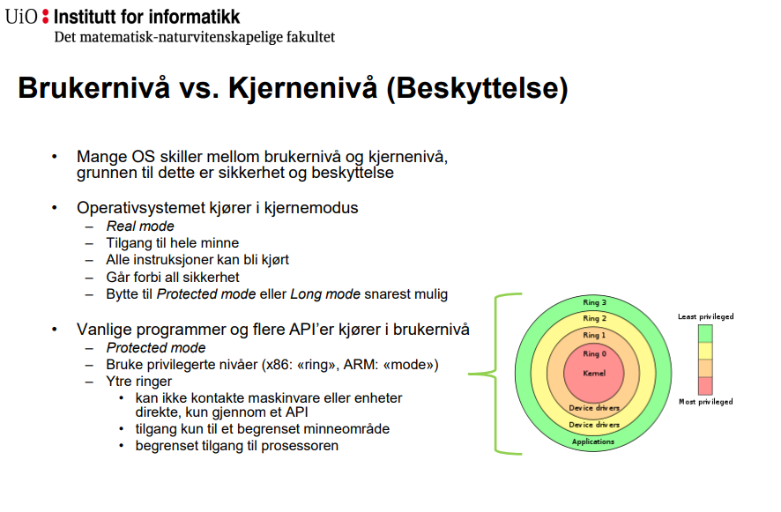
Notes:
Tæsja denne sliden ☺

Slide 17
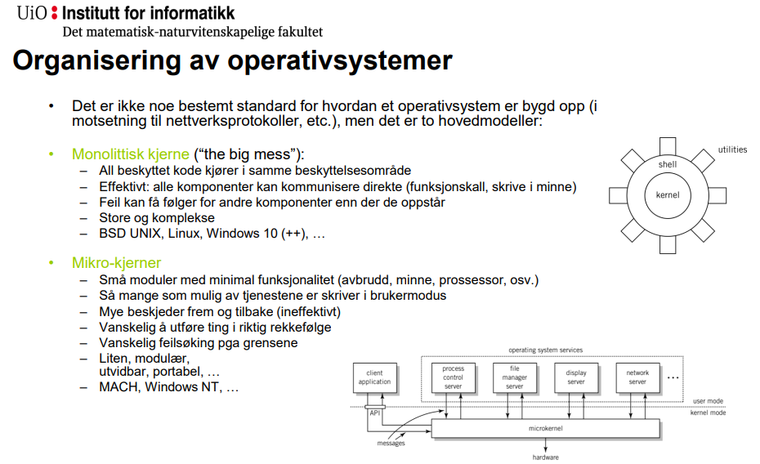
Notes:
Tæsj tæsj tæsj

Slide 18


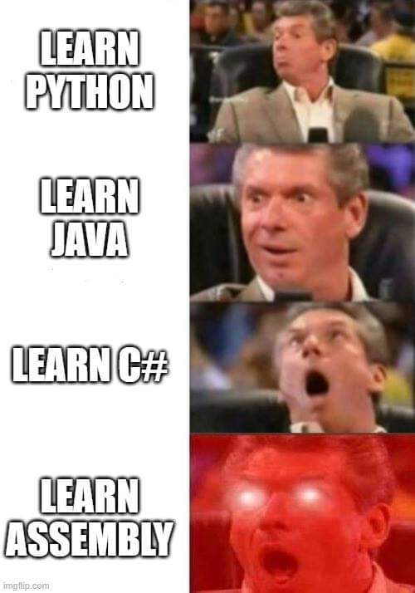

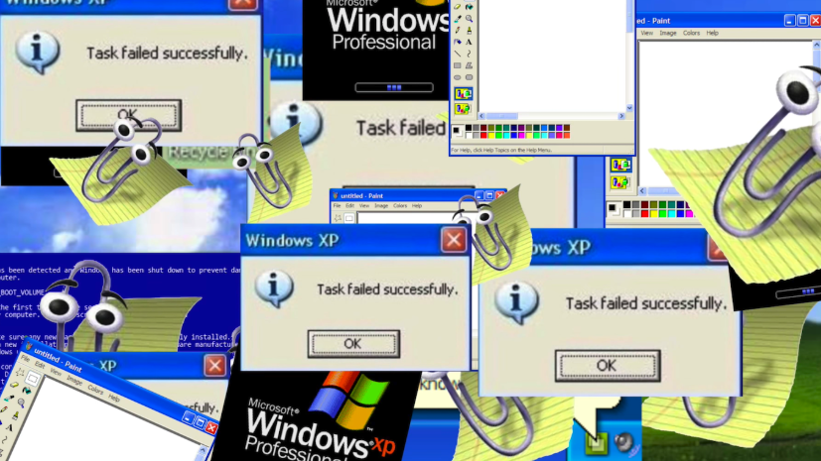

memes

